Slide 1
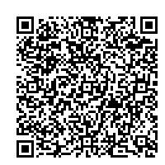


栃木県内の労働者の皆様へ
カスタマーハラスメントに関する
WEBアンケートにご協力ください
栃木県では、県内におけるカスタマーハラスメント発生状況等を把握し、本県における対策の検討に活用するため、アンケート調査を実施します。ご協力をお願いします。
○回答方法
右記QRコードまたは以下URLから
https://apply.e-tumo.jp/pref-tochigi-u/offer/offerList_detail?tempSeq=7480
（栃木県電子申請システム）
○回答期限 令和７年３月31日（月）
○対象
県内事業所に勤務する労働者の皆様
○主な調査項目
・カスタマーハラスメントの発生状況・内容・被害による影響
・勤務先の対策
・県に求める取組みなど
※お答えいただいた個別の情報が公表されることはありません。
問合せ先 栃木県産業労働観光部 労働政策課 労働経済・福祉担当
TEL：028-623-3217 E-mail：rousei@pref.tochigi.lg.jp

